Slide 1
SE – Jogo Tabuleiro
Game Design Document

Slide 2
High Concept
O jogador é o principal representante de uma grande Holding e seu objetivo é manter a boa reputação do grupo que representa.
Para isso, ele deverá percorrer um tabuleiro enfrentando desafios que põe em risco a reputação de suas empresas. Ele também deverá se manter distante do seu adversário - o “Fator de Risco”, que estará perseguindo o seu peão.
Quanto mais tomadas de decisão o jogador acertar, melhor será a reputação de suas empresas e mais distante ele ficará do “Fator de Risco”.
Ao final da aplicação, a pontuação do jogador definirá o seu perfil de Formador de Opinião.

Slide 3
Gameplay
No começo do jogo, o peão do jogador e o peão adversário estarão posicionados no início do tabuleiro. O primeiro a jogar será o jogador.
Para isso, ele deverá clicar no dado branco. O número sorteado indicará quantas casas o seu peão avançará no tabuleiro. Ao parar sobre uma casa, ocorrerá o evento indicado nela.
Em seguida será a vez do “Fator de Risco”. O dado vermelho será lançado e o peão adversário avançará o número de casas sorteado. Os eventos indicados no tabuleiro não afetarão o peão adversário.
Dessa forma, o jogador e o peão adversário deverão revezar os turnos até o final do jogo.
O jogador vence ao chegar ao fim do tabuleiro, com uma boa reputação.
O jogador perde se o “Fator de Risco” alcançar o peão do jogador (game over).

Slide 4
Regras Principais
No início do jogo, o jogador terá 18 pontos e o peão adversário manterá 1 casa de distância.
Ao responder um desafio, esses valores poderão mudar da seguinte forma:
Acerto
O jogador não perde pontos;
A distância aumenta +1.
Mediana
O jogador perde 1 ponto;
A distância não é alterada.
Erro
O jogador perde 2 pontos;
A distância diminui 1*.
*Durante o jogo a distância não poderá ficar menor que 1.
Caso o jogador fique com menos de 9 pontos, a distância será zerada e ocorrerá o game over.

Slide 5
Início do Jogo

Slide 6
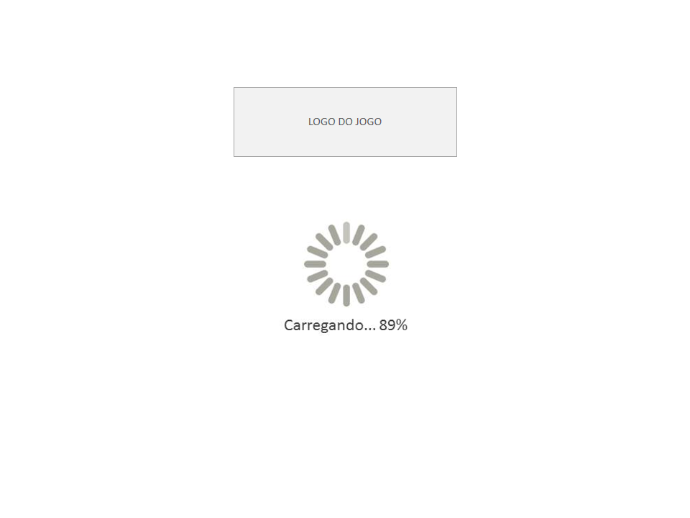
Tela de Loading
Durante o carregamento do jogo, surgirá uma Tela de Loading.
Esta tela conterá:
Logo do jogo (splash);
Animação em loop;
Texto - caixa de texto que exibirá a porcentagem do jogo já carregada;
Ao final do carregamento, o jogo seguirá para a Animação de Abertura.
1
2
3

Slide 7
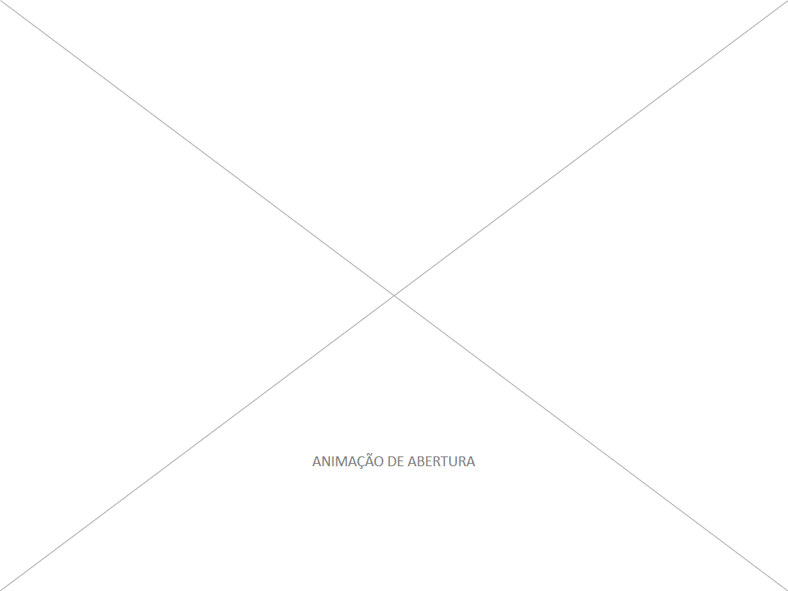
Animação de Abertura
Após o carregamento do jogo, será exibida a Animação de Abertura.
Essa animação fará uma introdução ao jogo, apresentando os seguintes itens:
Tema do jogo;
Papel e objetivo do jogador;
Fator de Risco (peão adversário);
Ao final da animação, o jogo seguirá para o Exemplo de Jogada.
1

Slide 8
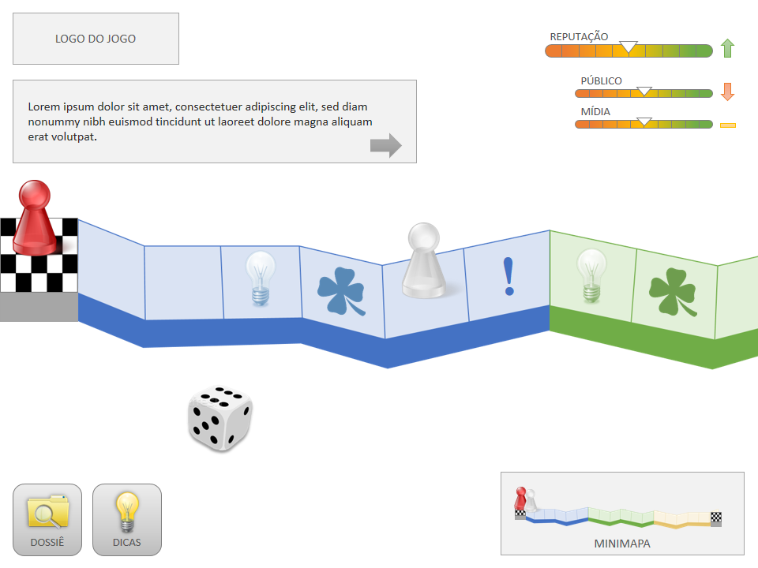
Exemplo de Jogada
Após a Animação de Abertura, será exibido um Exemplo de Jogada.
Esta será uma animação dividida em 4 etapas para ensinar as regras básicas do jogo.
Cada etapa exibirá:
Animação da jogada - simulará uma jogada, como descrito a seguir (slide 6);
Texto de apoio - explicando a jogada;
Botão “Prosseguir” - ao clicar, a próxima etapa da animação será exibida;
Ao final da última etapa, o jogo seguirá para a Tela Principal.
2
3
1

Slide 9
Exemplo de Jogada
A animação de Exemplo de Jogada será dividida nas seguintes etapas:
Etapas | Animação de Jogada
Etapa 1 | O dado do jogador é rolado e o seu peão para em uma Casa de Sorte e Azar;
 | Uma Carta de Sorte é exibida e depois é guardada no Dossiê;
 | Surge o texto “Avance 1 Casa!” e o peão do jogador avança.
Etapa 2 | O dado do jogador é rolado e o seu peão para em uma Casa de Dica;
 | Uma Carta de Dica é exibida e depois é guardada em Dicas.
Etapa 3 | O dado do jogador é rolado e o seu peão para em uma Casa de Desafio;
 | Uma Carta de Desafio é exibida e a opção correta é selecionada;
 | Surge o texto “Avance 2 Casas!” e o peão do jogador avança.
Etapa 4 | O dado do adversário é rolado o seu peão avança até uma casa antes da casa onde o peão do jogador está.

Slide 10
Tela Principal

Slide 11
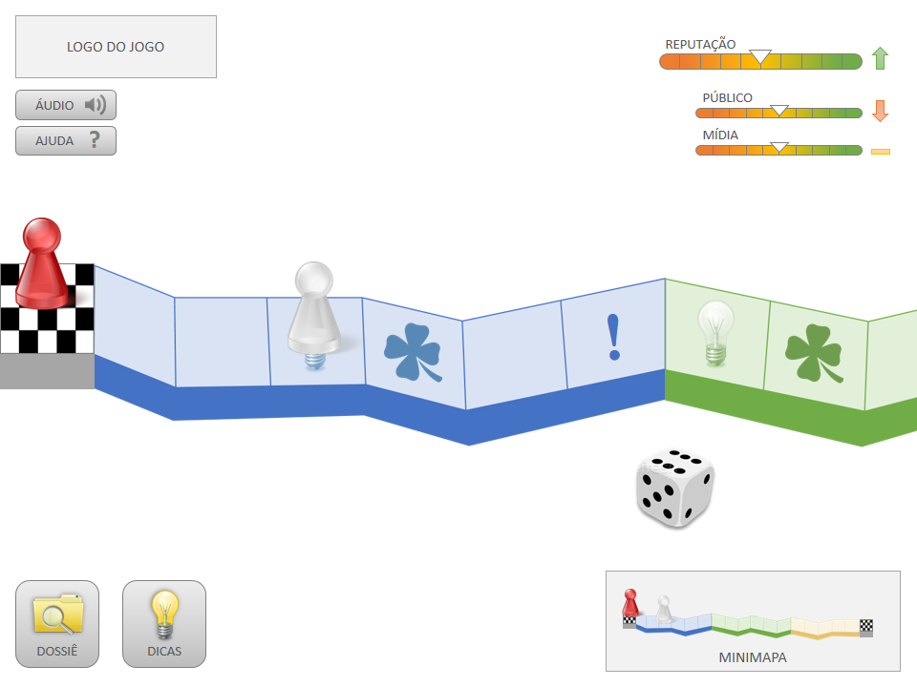
Tela Principal
Após o Exemplo de Jogada, será exibida a Tela Principal.
Esta tela conterá:
Logo do jogo;
Botão “Áudio”- ao clicar, ativa e desativa os sons do jogo.
Todas as animações do jogo e botões deverão ter efeito sonoro.
O jogo também terá música de fundo.
Botão “Ajuda” - ao clicar, abre a Tela de Ajuda;
Botão “Dossiê” - ao clicar, abre a Tela de Dossiê;
Botão “Dicas”- ao clicar, abre a Tela de Dicas;
(continua...)
1
2
3
4
5

Slide 12
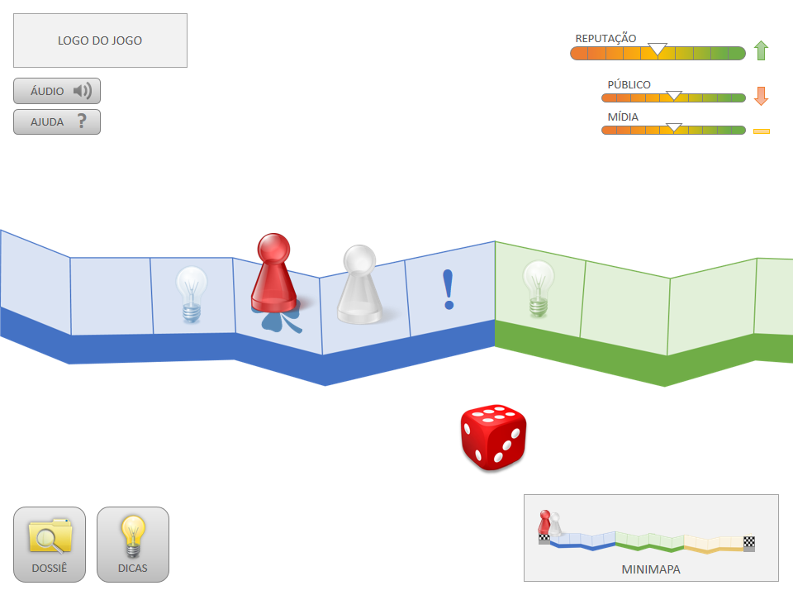
Tela Principal
Indicadores - haverá 3 indicadores:
Reputação - será uma média dos indicadores: Mídia e Público.
Mídia - será impactado pelas tomadas de decisão do jogador;
Público - será impactado pelas tomadas de decisão do jogador.
Importante:
Os três indicadores serão representados por uma barra com um marcador, variando de vermelho e verde (0 a 100).
O valor inicial dos indicadores será 50 (amarelo).
Ao serem impactados, surgirá:
Seta para cima - impacto positivo;
Seta para baixo - impacto negativo;
Tracinho - impacto neutro.
(continua...)
6
A
B
C

Slide 13
Tela Principal
Tabuleiro - a cada turno, será exibido um trecho do tabuleiro.
No início do turno, o trecho será atualizado conforme a posição do peão da vez.
Deverá ser exibido: 2 casas a trás e 6 casas a frente da posição do peão da vez.
Minimapa - será uma miniatura do tabuleiro completo, exibindo a posição dos peões;
Peões - haverá dois peões no tabuleiro:
Peão do jogador (branco);
Peão adversário (vermelho).
A cada turno, o peão da vez andará sobre as casas no tabuleiro conforme o valor sorteado no dado.
Quando o peão do jogador parar sobre uma casa, ocorrerá o evento indicado nela.
(continua...)
9
12
11
10

Slide 14
Tela Principal
Dados - haverá dois dados no jogo:
Dado branco
No turno do jogador, ele deverá clicar sobre o dado branco para sortear um número.
Importante:
Caso seja o 1º turno do jogador após responder a um Desafio, o valor sorteado deverá variar de 3 a 5.
Caso seja o 2º turno, o valor sorteado deverá ser igual a diferença até a próxima casa Desafio.
Dado vermelho
No turno do adversário, o dado vermelho será sorteado automaticamente.
Importante:
O valor sorteado deverá ser igual a diferença até o peão do jogador, menos a sua distância.
No início do jogo a distância será igual a 1.
A cada tomada de decisão do jogador, esse valor poderá ser alterado.
11

Slide 15
Tabuleiro

Slide 16
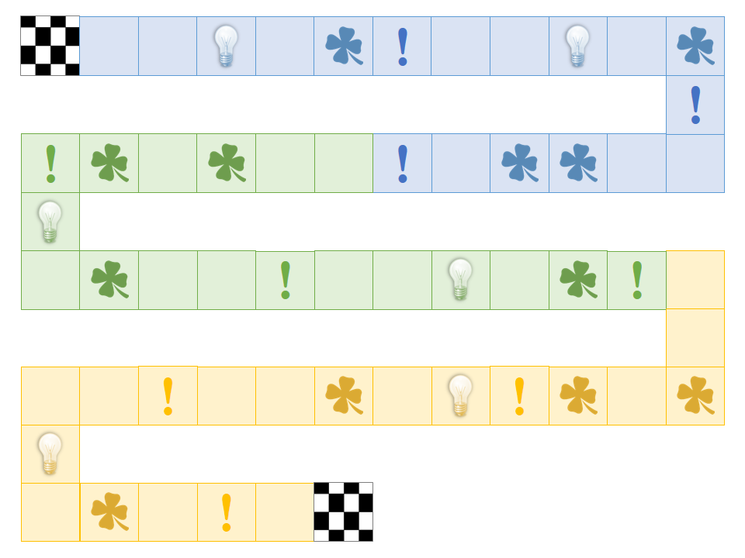
Tabuleiro - Casas
O tabuleiro será composto por uma sequência de casas de evento, com as seguintes características:
Início e Fim - serão representados por bandeiras de largada/chegada.
No começo do jogo, o peão do jogador e o peão adversário serão posicionados sobre o Início no tabuleiro.
Regiões - o tabuleiro deverá ser dividido em 3 regiões com cores diferentes, uma para cada contexto (empresa).
Quando o peão do jogador parar em uma nova região, o jogo abrirá a respectiva Carta de Contexto.
(continua...)
1
2

Slide 17
Tabuleiro - Casas
Casas de Desafio - serão representadas por um ícone de exclamação.
Ao todo, o tabuleiro terá 9 Casas de Desafio.
Caso o peão do jogador pare nessa casa, o jogo abrirá uma Carta de Desafio.
Casas de Dica - serão representadas por um ícone de lâmpada.
Ao todo, o tabuleiro terá 6 Casas de Dica.
Caso o peão do jogador pare nessa casa, o jogo abrirá uma Carta de Dica.
Casas de Sorte e Azar - serão representadas por um ícone de trevo de quatro folhas.
Ao todo, o tabuleiro terá 6 Casas de Sorte e 6 Casas de Azar.
Caso o peão do jogador pare em Casa de Sorte, o jogo abrirá uma Carta de Sorte.
Caso seja uma Carta de Azar, o jogo abrirá uma Carta de Azar.
Casas Livres - não terão ícone.
Caso o peão do jogador pare nessa casa não ocorrerá nada.
3
4
5
6

Slide 18
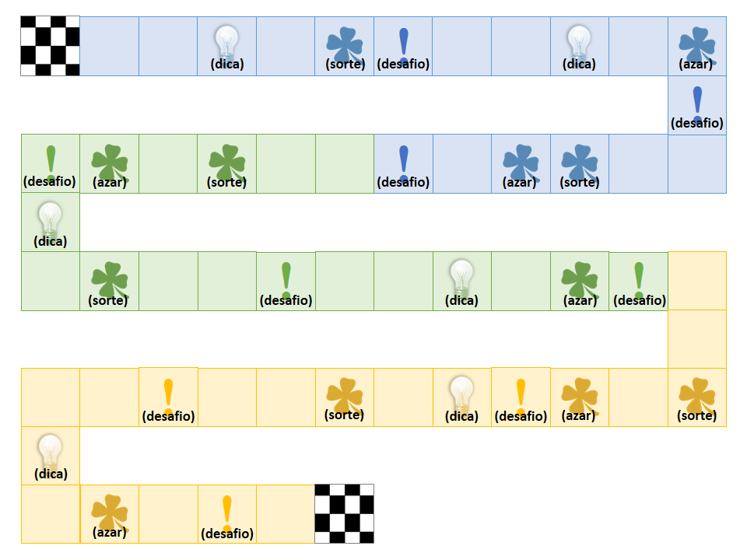
Tabuleiro – Montagem
A montagem final do tabuleiro terá a sequência de casas de evento indicada abaixo. Cada casa terá um evento pré-determinado.

Slide 19
Eventos

Slide 20
Eventos
Conexto

Slide 21
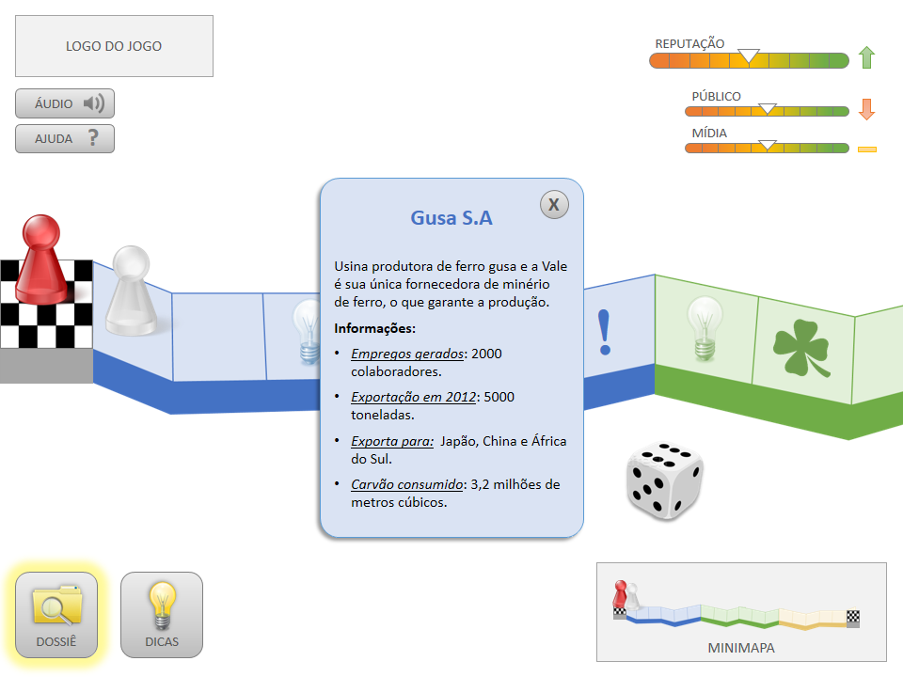
Carta de Contexto
Quando o peão do jogador parar em uma nova região do tabuleiro, o jogo abrirá a respectiva Carta de Contexto.
Ao todo haverá 3 Cartas de Contexto no jogo, uma para cada região do tabuleiro.
Esta carta conterá:
Cor - da região do tabuleiro em que esse contexto será apresentado;
Nome da empresa;
Texto de informação - apresentando a empresa e o contexto daquela região;
Botão “Fechar” - ao clicar, a carta será guardada no Dossiê;
Botão “Dossiê” - será animado, indicando que o jogador poderá clicar para rever a carta.
1
2
4
3
5

Slide 22
Eventos
Desafio

Slide 23
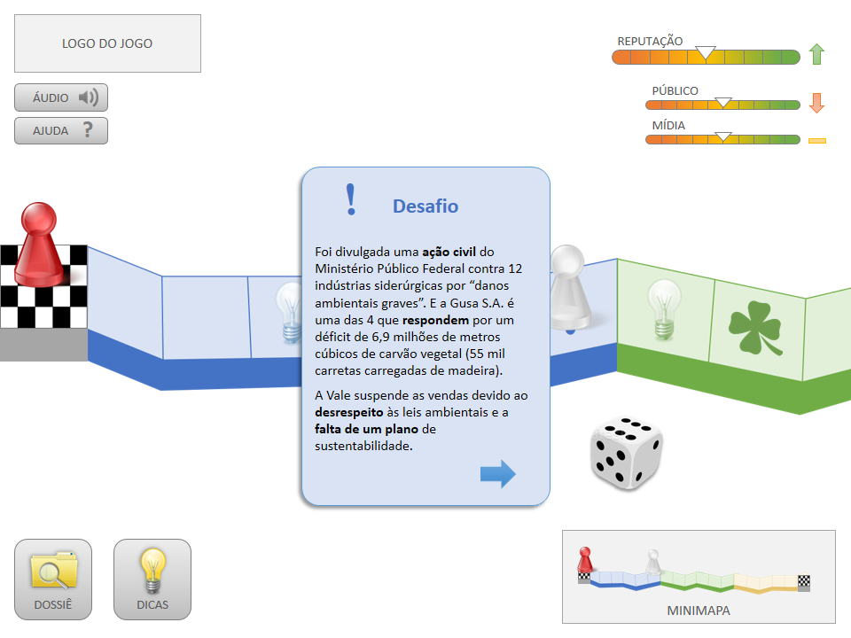
Carta de Desafio
Caso o peão do jogador pare em uma Casa de Desafio, o jogo abrirá uma Carta de Desafio pré-determinada.
Ao todo haverá 9 Cartas de Desafio, sendo 3 para cada contexto.
Esta carta conterá:
Cor - da região do tabuleiro a qual carta pertence;
Ícone de exclamação - similar a Casa de Desafio no tabuleiro;
Título - “Desafio”;
Texto de enunciado - apresentando uma situação que põe em risco a reputação da empresa apresentada no contexto;
Botão “Prosseguir” - ao clicar, serão exibidas 3 opções de resposta – como explicado a seguir.
(continua...)
1
2
3
4
5

Slide 24

Carta de Desafio - Opções
Neste quiz o jogador deverá escolher a melhor opção de resposta.
Haverá 3 opções, sendo: 1 correta, 1 mediana e 1 incorreta.
Cada opção terá um valor de impacto em Público e Mídia.
O valor de impacto deverá variar entre:
Positivo – de 3 a 5;
Negativo – de (-6) a (-10).
O quiz conterá:
Enunciado - “Escolha a opção mais adequada:”;
Opções - cada opção exibirá o seu texto e um checkbox para selecioná-la.
Conforme a opção escolhida ocorrerá um feedback diferente – como explicado a seguir.
6
7

Slide 25
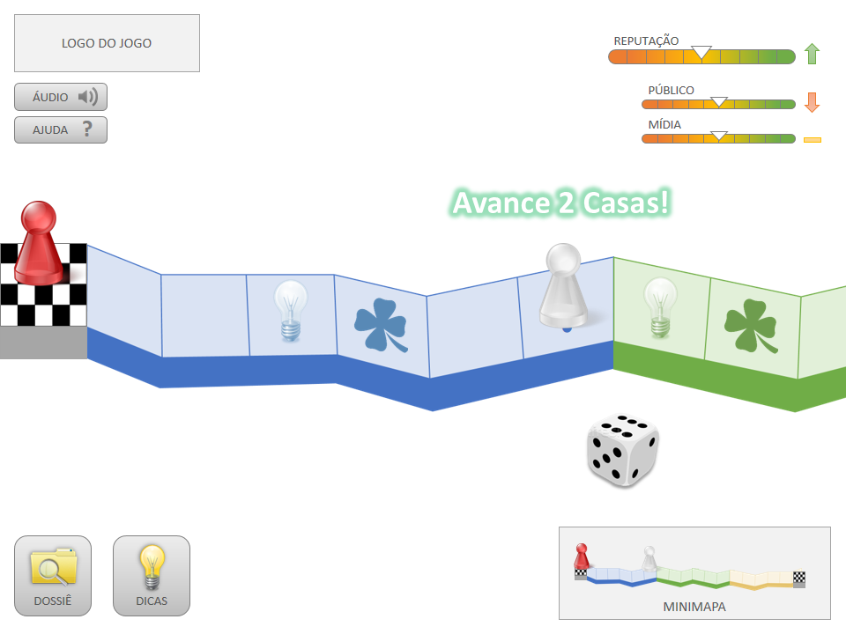
Desafio - Acerto
Caso o jogador tenha escolhido a resposta correta, ocorrerá:
Impacto nos indicadores - de acordo com valor de impacto da opção;
Texto animado (verde) - indicando que o peão do jogador avançará 2 casas;
Peão avança - em seguida, o peão avançará automaticamente;
Importante:
Ao escolher a opção correta, o jogador não perde pontos e a distância aumenta +1.
Em seguida, uma Carta Dica sobre o tema do desafio abrirá automaticamente.
Ao fechá-la, será iniciado o turno do peão adversário.
1
2
3

Slide 26

Desafio - Mediana
Caso o jogador tenha escolhido a resposta mediana, ocorrerá:
Impacto nos indicadores - de acordo com valor de impacto da opção;
Texto animado (verde) - indicando que o peão do jogador avançará 1 casa;
Peão avança - em seguida, o peão avançará automaticamente;
Importante:
Ao escolher a opção mediana, o jogador perde 1 ponto e a distância não é alterada.
Em seguida, uma Carta Dica sobre o tema do desafio abrirá automaticamente.
Ao fechá-la, será iniciado o turno do peão adversário.
1
2
3

Slide 27
Desafio - Erro
Caso o jogador tenha escolhido a resposta errada, ocorrerá:
Impacto nos indicadores - de acordo com valor de impacto da opção;
Importante:
Ao escolher a opção errada, o jogador perde 2 pontos e a distância diminui 1*.
Em seguida, uma Carta Dica sobre o tema do desafio abrirá automaticamente.
Ao fechá-la, será iniciado o turno do peão adversário.
1

Slide 28
Eventos
Dica

Slide 29
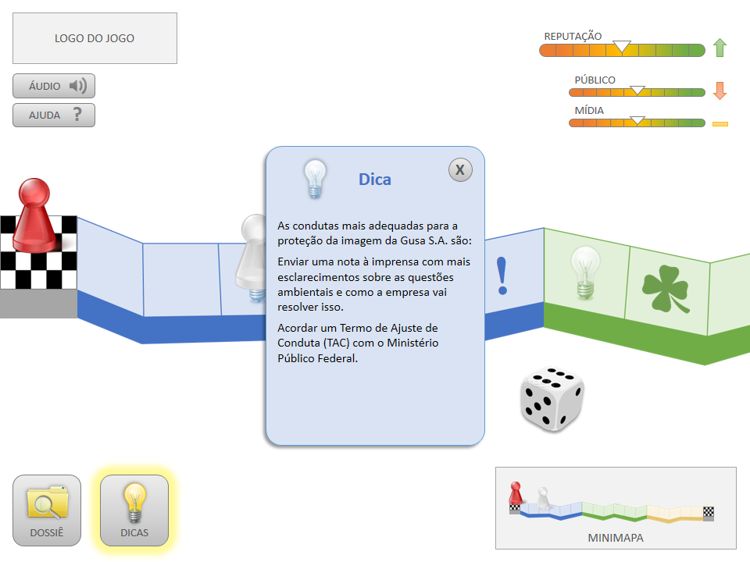
Carta de Dica
Caso o peão do jogador pare em uma Casa de Dica, ou após responder a um Desafio, o jogo abrirá uma Carta de Dica pré-determinada.
Ao todo haverá 15 Cartas de Dica, sendo:
6 Cartas - 2 para cada contexto;
9 Cartas - 1 para cada Desafio.
Esta carta conterá:
Cor - da região do tabuleiro a qual carta pertence;
Ícone de lâmpada - similar a Casa de Dica no tabuleiro;
Título - “Dica!”;
Texto de dica - sobre como lidar com os riscos apresentados no contexto atual;
Botão “Fechar” - ao clicar, a carta será guardada em Dicas;
Botão “Dicas” - será animado, indicando que o jogador poderá clicar para rever a carta.
1
2
3
5
4
6

Slide 30
Eventos
Sorte e Azar

Slide 31

Carta de Sorte
Caso o peão do jogador pare em uma Casa de Sorte, o jogo abrirá uma Carta de Sorte pré-determinada.
Ao todo haverá 6 Cartas de Sorte, sendo 2 para cada contexto.
Esta carta conterá:
Cor - da região do tabuleiro a qual carta pertence;
Ícone de trevo - similar a Casa de Sorte e Azar no tabuleiro;
Título - “Sorte”;
Texto de notícia - positiva sobre a reputação da empresa;
Botão “Fechar” - ao clicar, a carta será guardada em Dossiê;
Botão “Dossiê” - será animado, para indicar que a carta foi guardada.
Em seguida, ocorrerá um feedback visual e o peão do jogador avançará 1 casa no tabuleiro.
1
2
3
5
4
6

Slide 32

Sorte – Feedback Visual
Após fechar uma Carta de Sorte, ocorrerá um feedback visual, da seguinte forma:
Texto animado (verde) - indicando que o peão do jogador avançará 1 casa;
Peão avança - em seguida, o peão avançará automaticamente;
1
2

Slide 33
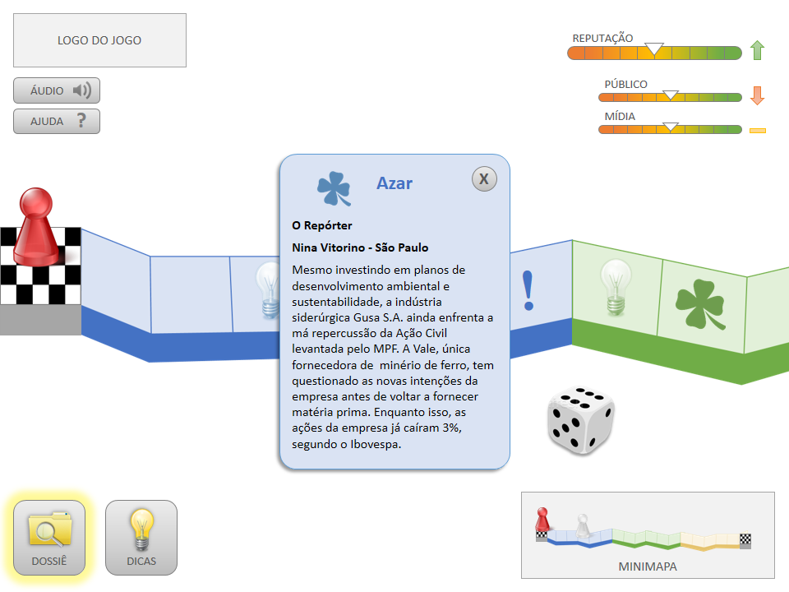
Carta de Azar
Caso o peão do jogador pare em uma Casa de Azar, o jogo poderá abrir uma Carta de Azar pré-determinada.
Ao todo haverá 6 Cartas de Azar, sendo 2 para cada contexto.
Esta carta conterá:
Cor - da região do tabuleiro a qual carta pertence;
Ícone de trevo - similar a Casa de Sorte e Azar no tabuleiro;
Título - “Azar”;
Texto de notícia - positiva sobre a reputação da empresa apresentada no contexto;
Botão “Fechar” - ao clicar, a carta será guardada em Dossiê;
Botão “Dossiê” - será animado, para indicar que a carta foi guardada.
Em seguida, ocorrerá um feedback visual e o peão do jogador voltará 1 casa no tabuleiro.
1
2
3
5
4
6

Slide 34
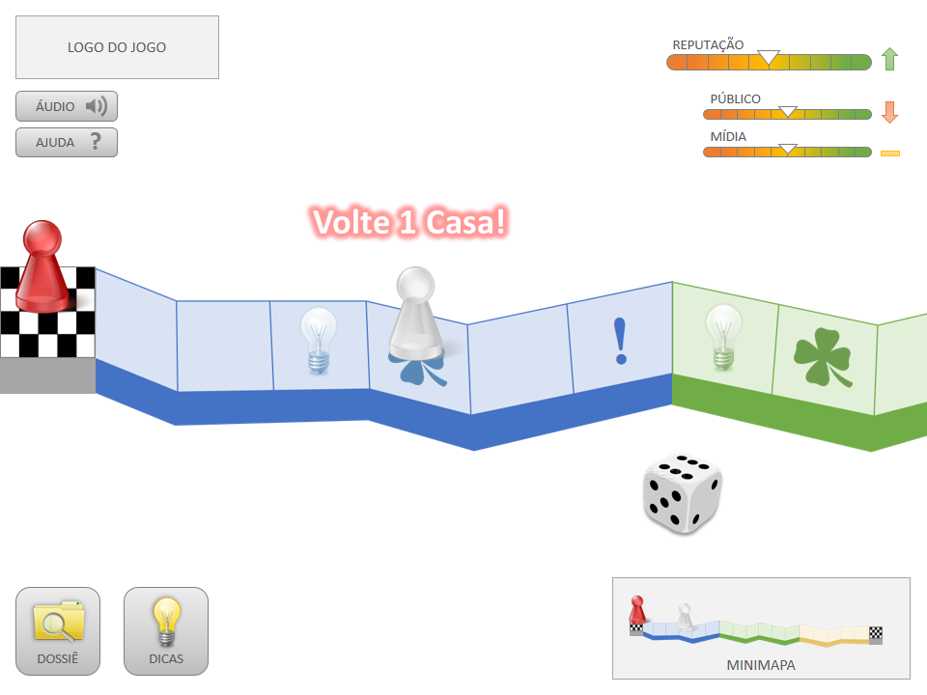
Azar – Feedback Visual
Após fechar uma Carta de Azar, ocorrerá um feedback visual, da seguinte forma:
Texto animado (vermelho) - indicando que o peão do jogador voltará 1 casa;
Peão volta - em seguida, o peão voltará automaticamente;
1
2

Slide 35
Dossiê

Slide 36
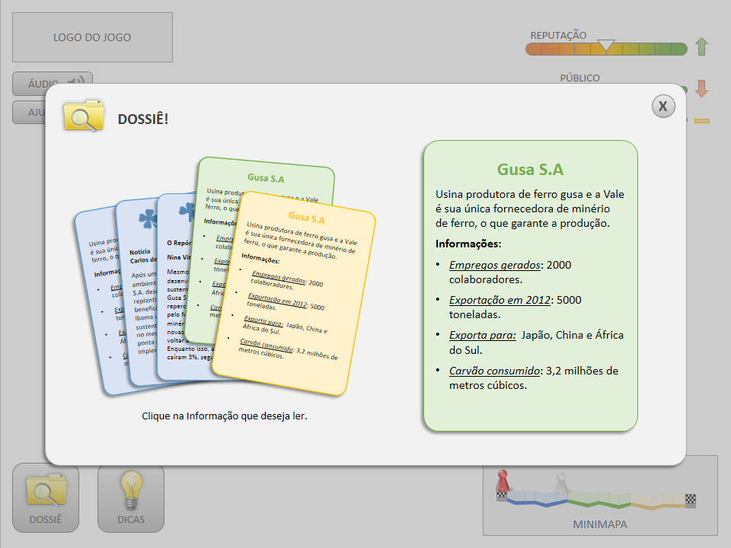
Tela de Dossiê
Ao clicar no botão “Dossiê”, será exibido a Tela de Dossiê.
Esta tela conterá:
Ícone de arquivo - similar ao ícone do botão “Dossiê”;
Título - “Dossiê”;
Texto de instrução - “Clique na informação que desejar ler.”;
Baralho de Cartas - exibirá as cartas de Contexto, Sorte e Azar coletadas, organizadas por cor e em um tamanho reduzido.
Ao clicar em uma carta, ela será destacada no baralho e exibida em carta selecionada;
Carta selecionada - será exibida completa e no tamanho normal;
Botão “Fechar” - ao clicar, a Tela de Dossiê será fechada.
1
2
6
5
4
3

Slide 37
Dicas

Slide 38
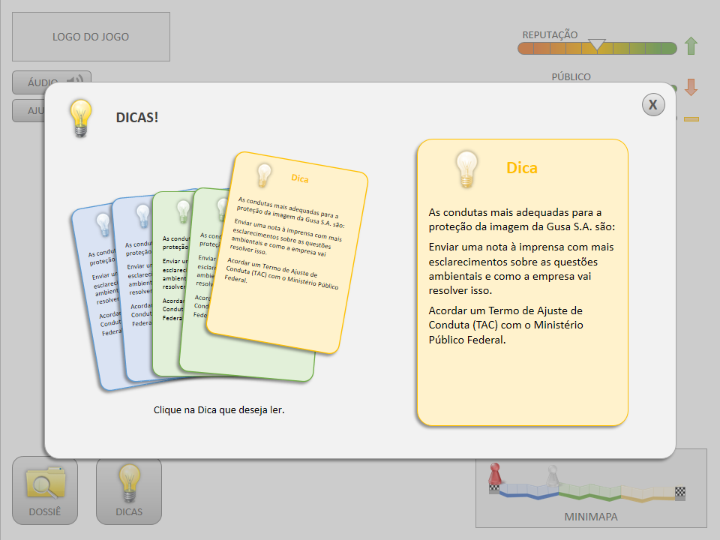
Tela de Dicas
Ao clicar no botão “Dicas”, será exibido a Tela de Dicas.
Esta tela conterá:
Ícone de lâmpada - similar ao ícone do botão “Dicas”;
Título - “Dicas”;
Texto de instrução - “Clique na dica que desejar ler.”;
Baralho de Cartas - exibirá as Cartas de Dicas coletadas, organizadas por cor e em um tamanho reduzido.
Ao clicar em uma carta, ela será destacada no baralho e exibida em carta selecionada;
Carta selecionada - será exibida completa e no tamanho normal;
Botão “Fechar” - ao clicar, a Tela de Dicas será fechada.
1
2
6
5
4
3

Slide 39
Ajuda

Slide 40
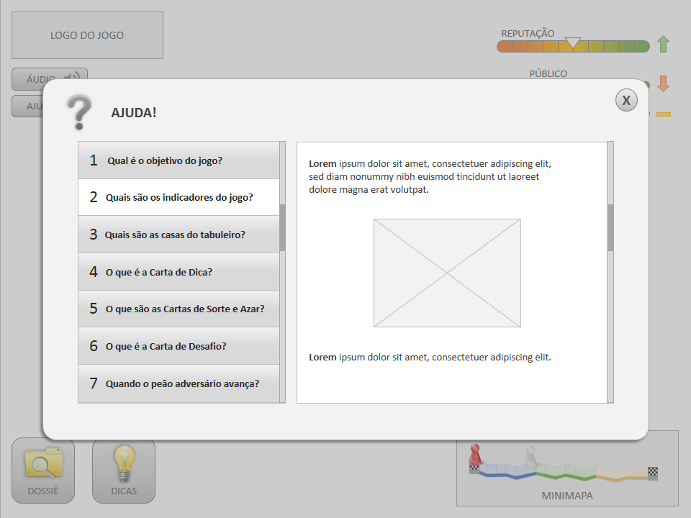
Tela de Ajuda
Ao clicar no botão “Ajuda”, será exibido a Tela de Ajuda.
Esta tela conterá:
Ícone de Interrogação - similar ao botão “Ajuda”;
Título - “Ajuda”;
Lista de tópicos - exibirá o título do tópico.
Ao clicar em um tópico, ele se destacará e seu conteúdo será exibido à direita;
Caso seja necessário, essa lista deverá exibir uma barra de rolagem;
Conteúdo - exibirá o conteúdo do tópico selecionado, incluindo texto e imagens intercalados.
Caso seja necessário, o conteúdo deverá exibir uma barra de rolagem;
Botão “Fechar” - ao clicar, a Tela Auda será fechado e o jogo seguirá.
1
2
5
4
3

Slide 41
Tela de Ajuda
Segue abaixo alguns exemplos de perguntas que deverão constar na Tela de Ajuda:
Lista de Perguntas
Qual é o objetivo do jogo?
Quais são os indicadores do jogo?
Quais são as casas do tabuleiro?
O que é a Carta de Contexto?
O que é a Carta de Dica?
O que são as Cartas de Sorte e Azar?
O que é a Carta de Desafio?
Quando o peão adversário avança?

Slide 42
Final do Jogo

Slide 43
Final do Jogo
Animação de Vitória

Slide 44
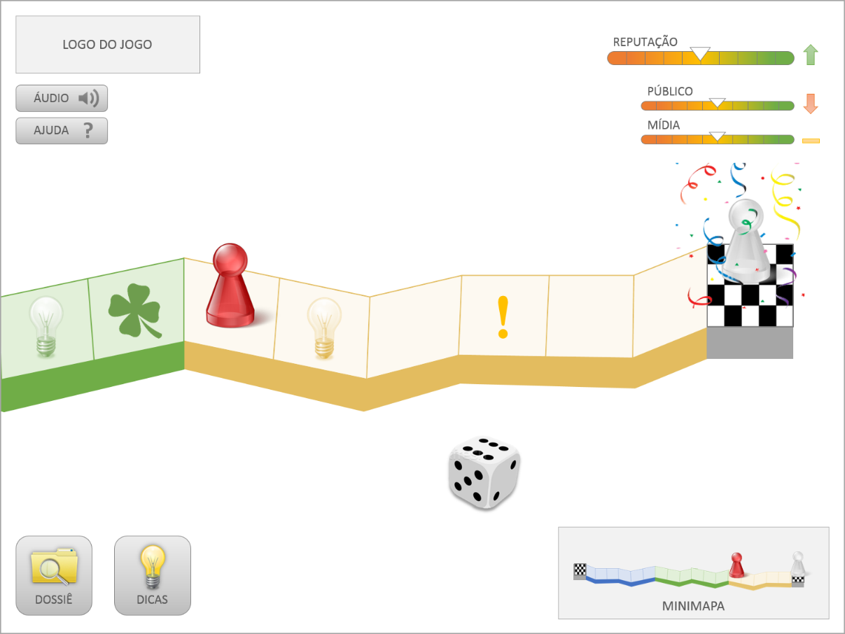
Animação de Vitória
Ao chegar ao fim do tabuleiro, o jogador vence o jogo.
Nesse momento, ocorrerá uma animação de vitória.
Ao final dessa animação, o jogo seguirá para a Perfil do Jogador.

Slide 45
Final do Jogo
Game Over

Slide 46
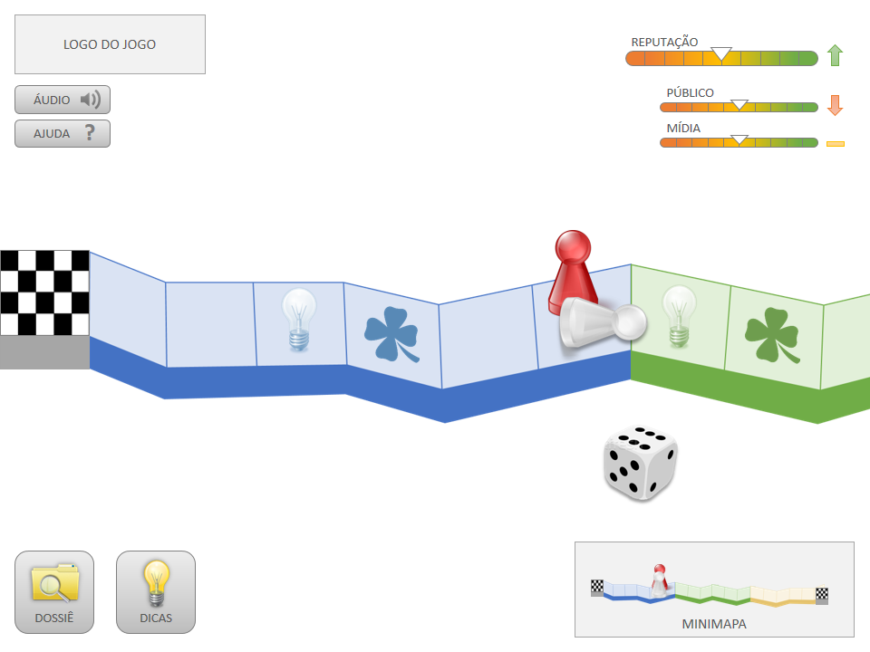
Animação de Derrota
Caso o jogador possua menos de 9 pontos, no seu turno, o “Fator de Risco” alcançará o peão do jogador e ocorrerá o game over.
Nesse momento, ocorrerá uma animação de derrota.
Ao final dessa animação, o jogo seguirá para a Perfil do Jogador.

Slide 47
Final do Jogo
Perfil do Jogador

Slide 48
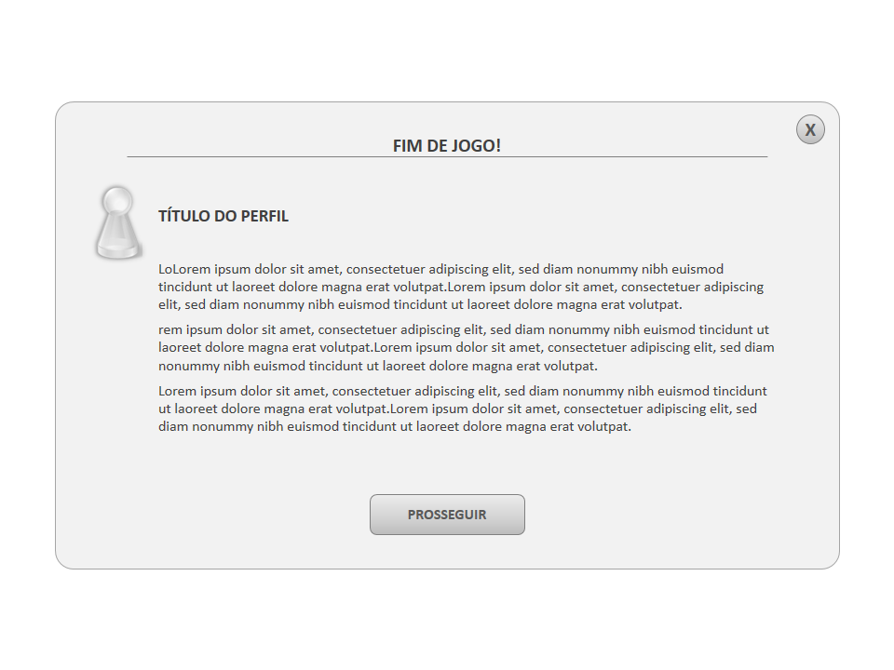
Perfil do Jogador
Ao final do jogo (vitória ou game over), será exibida a Tela de Perfil do Jogador.
Haverá 3 perfis de Formador de Opinião.
Esses perfis serão baseados na pontuação do jogador, podendo variar entre:
Ótimo - 15 a 18 pontos;
Bom - 10 a 14 pontos;
Regular - 0 a 9 pontos.
Esta tela conterá:
Título - “Fim de Jogo!”;
Ícone de peão - similar ao peão do jogador;
Título do perfil;
Descrição do perfil;
Caso seja o perfil regular, ele deverá sugerir que o jogador jogue novamente.
Botão “Prosseguir” - ao clicar, o jogo seguirá para os Arquivos para Impressão.
1
2
3
4
5

Slide 49
Final do Jogo
Arquivos para impressão

Slide 50
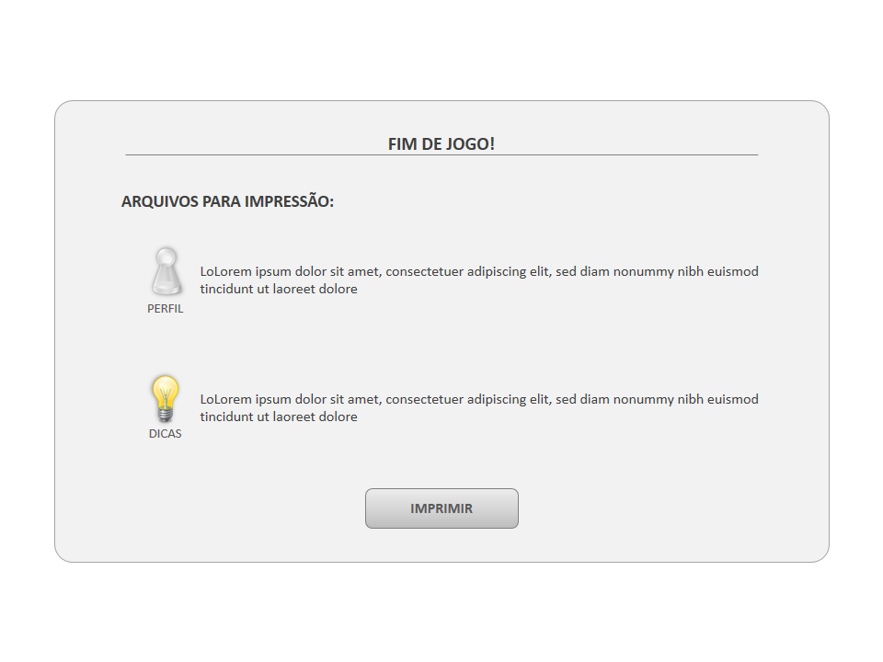
Arquivos para Impressão
Após a tela de Perfil do Jogador, será exibida a tela de Arquivos para Impressão.
Esta tela conterá:
Título - “Fim de Jogo!”;
Arquivos para impressão:
Perfil de Formador de Opinião - obtido pelo jogador;
Dicas - disponibilizadas no jogo.
Botão “Imprimir” - ao clicar, os arquivos serão enviados para impressão.
1
2
A
B
3

